Slide 1
МБОУ «Чушевицкая средняя школа» Итоговый проект «Развитие женского мини-футбола в школе »

Slide 2
Актуальность. Современный футбол в понимании большинства людей ассоциируется с огромными стадионами, кричащими фанатами и модными футболистами. Особую популярность футбола в России принесла волна событий, прошедших на чемпионате мира, который проходил в нашей стране. Футболом стали интересоваться, даже те, кому никогда не нравилась эта игра. Примечательно, что возросло и количество мини - футбольных клубов для детей. Цель проекта- популяризировать женский мини-футбол в школе Задачи : 1. Познакомиться с игрой : «мини-футбол» 2. Выявить особенности женского мини-футбола 3.Повысить интерес девочек к систематическим занятиям мини-футболом

Slide 3
Содержание Введение 1.История развития мини-футбола 2.Развитие женского мини-футбола в России 3.Особенности и проблемы женского мини-футбола 4.Методы повышения мотивации к занятиям мини-футболом у девочек 5.Заключение 6.Список используемой литературы

Slide 4
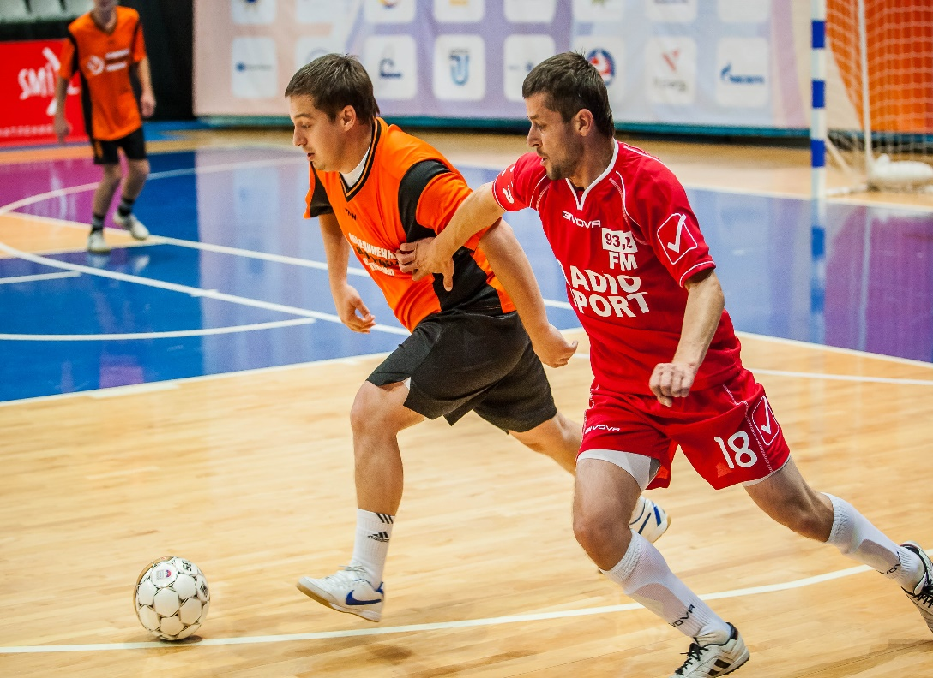
Мини футбол - это игра схожа по принципу « классического» футбола, которая проводится в спортивных залах или на малых спортивных площадках, а количество человек в мини футболе почти в два раза меньше - четыре полевых игрока и один вратарь. Футбол и мини - футбол многие считают традиционно мужской игрой хоть в последнее время доля женского пола в этих видах спорта, заметно популяризируется. В нашей работе представлены положительные стороны занятия футболом именно для женской половины, так как в маленьких школах проблематично заниматься командными видами спорта одного пола за неимением количества обучающихся.

Slide 5
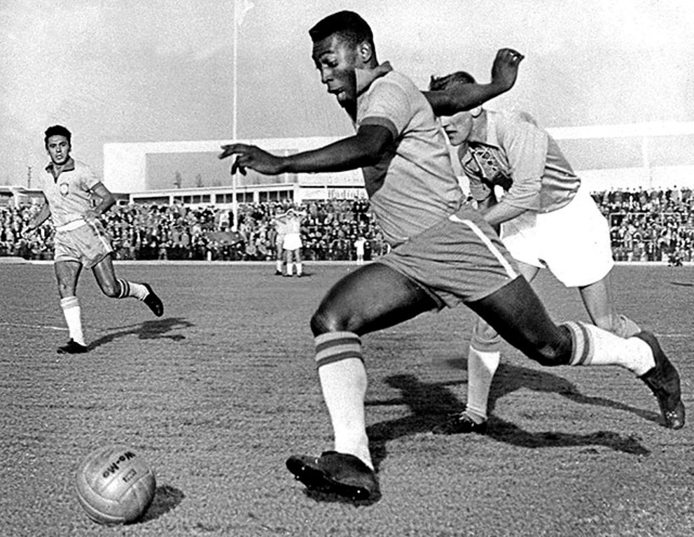
История развития мини-футбола
Впервые этот спорт появился и начал распространяться в Уругвае в 1930 году, а в 1933 году были придуманы первые правила, но еще не официальные. Идея создания мини-футбола принадлежит Чериани, который взял за основу традиционный футбол и добавил в него несколько правил из баскетбола. В первые годы не существовало единых правил, а в 1956 году на YMCA внесли несколько коррективов, в результате которых мини-футболом смогли заниматься даже люди в возрасте.. Этот спорт моментально охватил всю Южную Америку, а в 1971 году была создана руководящая организация FIFUSA. В 1972 году мини-футбол пришел в Россию, а через два года провели Всесоюзный турнир. Игра заинтересовала многих зрителей, а турниры стали проводиться чаще . Первый крупный турнир международного формата провели в 1986 году в Будапеште. Он проходил в Испании, а победу в нем одержала сборная России. Примечательно, что в то время россияне вместе с бразильцами, испанцами и голландцами считались законодателями моды в мире мини-футбола

Slide 6
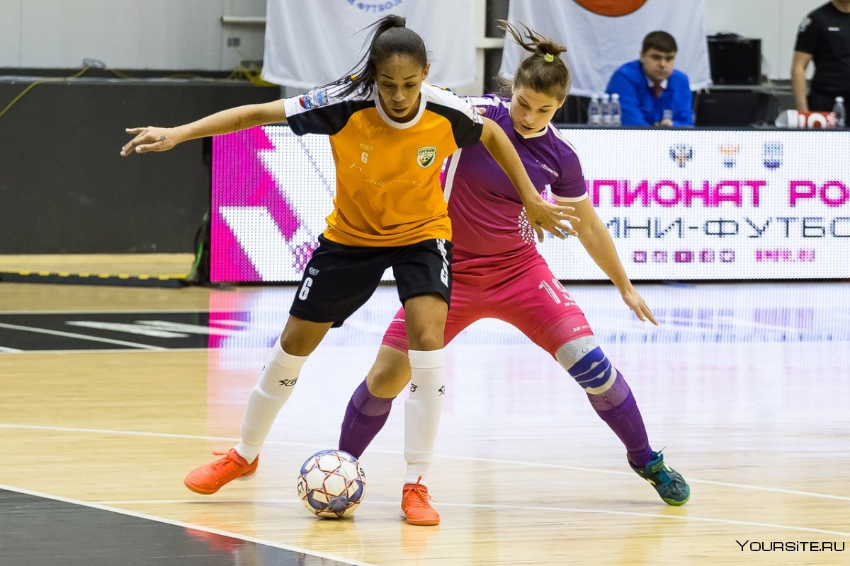
Развитие женского мини-футбола в России
Целенаправленное развитие в Российской Федерации женского мини-футбола (футзала) началось в период 2009-2010 года. Активная позиция федерации футбола способствовала становлению этой спортивной дисциплины в ряде регионов страны, созданию постоянно действующей национальной сборной России, совершенствованию структуры всероссийских соревнований, расширению работы по повышению классификации тренерского состава. В то же время школьные команды девочек стали участниками общероссийских проектов «Мини-футбол – в школу» в 4-х возрастных группах (с10 до 17 лет), а студенческие команды девушек участницами общероссийского проекта «Мини-футбол – в ВУЗы». Результатом такой активной деятельности стали заметные успехи национальной сборной России на международной арене в ряде престижных турниров, а также золотые медали студенческой сборной, завоёванные в 2018 г. В Казахстане.

Slide 7
Особенности и проблемы женского мини-футбола
Однако, несмотря на достижения, в развитии женского мини-футбола , в нашей стране есть нерешённые задачи и острые проблемы, тормозящие дальнейший прогресс этой модификации футбола. В условиях, когда УЕФА учредила чемпионат Европы для национальных сборных команд, эту разновидность футбола стала активно развиваться и успешно конкурировать ведущими сборными и клубными командами, наличие острых проблем в развитии отечественной разновидности футбола не может никого удовлетворить. Всероссийский форум мини-футбола , проведённый Ассоциацией мини-футбола России 2019 г. Показал крайне неудовлетворительную работу на местах физкультурно-спортивных организаций, требующего коренной перестройки. Таким образом, к доминирующим факторам в развитии женского мини-футбола в Российской Федерации следует отнести: проблему низких кадровых возможностей федераций футбола; ограниченность региональных календарных планов соревнований по мини-футболу отсутствие у региональных федераций футбола планов-заданий по развитию данной модификации футбола; низкую заинтересованность средств массовой информации в пропаганде мини-футбола

Slide 8
Методы повышения мотивации к занятиям мини-футболом у девочек
Мотивация является толчком для повышения активности человека, направленная на достижение цели в спорте. На первом этапе тренировок важно сформировать положительное отношение к тренировочному процессу. На начальном этапе используем различные игровые действия, эстафеты с мячом, подвижные игры без мяча. Роль в мотивации принадлежит положительным эмоциям, которые являются стимулирующим фактором. В младшем школьном возрасте мотивацией для занятий футболом у девочек может быть потребность в движении, дружба с девочками по команде, желание показать результат, получить положительные эмоции в процессе тренировок, участие в соревнованиях.
В мотивации девочек к занятиям футболом велика роль тренера. Деятельность тренера, его отношение к тренировочному процессу .Не менее важным фактором в повышении мотивации к занятиям футболом у девочек является пример бывшей воспитанницы тренера. Участие в проведении совместных тренировок показ своих успехов в виде фото, видео, грамот, наград. Необходимо заметить, что девочки более подвержены эмоциям, во время игр у них могут происходить эмоциональные всплески по отношению к подруге по команде.
Начальное обучение юных футболисток технике и практике игры проводится при помощи доступных упражнений. Не следует требовать выполнения упражнений в максимальном темпе. Ознакомление начинающих футболисток с основными группами технических приемов, позволяющих успешно вести элементарную игровую деятельность, способствует формированию интереса к занятиям футболом. Во второй год обучения уже больше внимания уделяется технической подготовке девочек.

Slide 9
Заключение
Отдать девочку в футбол — не значит, что она должна построить там карьеру. Это значит, что у нее есть возможность развить в себе качества, необходимые для любого вида спорта, преодолеть свои страхи и научиться быть независимой от чужого мнения. Футбол благоприятно влияет на процесс обмена веществ в организме.. Эта игра развивает все физические качества особенно ловкость и улучшает координацию движений Занятия мини-футболом способствуют выработке и совершенствованию многих необходимых навыков, физических и психических качеств: силы, быстроты, выносливости, ловкости, смелости, настойчивости.Футбол - мощное средство мотивации здорового образа жизни, а также пропаганды физической культуры и спорта. Высокое исполнительское мастерство, физическое совершенство вызывают не только искренний позитив у миллионов болельщиков, а также агитируют их к началу своей спортивной биографии с увлечения футболом, пусть и в рамках своего двора. Многие известные футболисты начинали свою карьеру именно во дворе.
Изучив информацию о женском мини-футболе я пришел к следующим выводам:
1. Женский мини-футбол набирает популярность в последние годы, но также имеет множество проблем
2. Большее предпочтение отдают развитию мужского мини-футбола
3. Эта игра развивает все физические качества особенно ловкость и улучшает координацию движений

Slide 10
Список используемой литературы
1. Алиев Э.Г., Андреев С.Н. Мини-футбол в школе
М. : Советский спорт, 2006 .— 224 с. :
2. Андреев С.Н., Алиев Э.Г., Мутко В.Л. Мини-футбол - игра для всех
2-е изд. — М. : Советский спорт, 2008 .— 264 с.

Slide 11
Спасибо за внимание!

